Slide 1
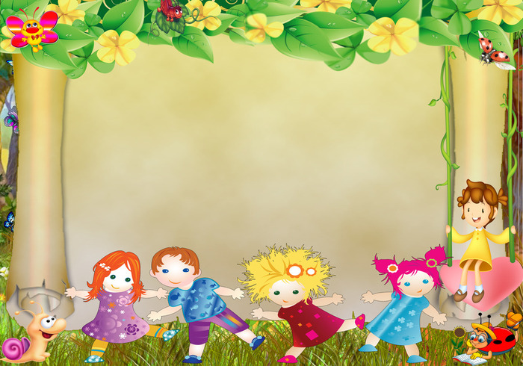
ИСПОЛЬЗОВАНИЕ РАЗЛИЧНЫХ ВИДОВ ГИМНАСТИК, КАК ЧАСТИ ЗДОРОВЬЕСБЕРЕГАЮЩИХ ТЕХНОЛОГИЙ В РАБОТЕ УЧИТЕЛЯ-ЛОГОПЕДА
Мбдоу црр д/с №231
Учитель-логопед:
Ибрагимова Л.Р.

Slide 2
Особенности физического развития детей с речевыми недостатками:
- нарушение дыхания и голосообразования;
- нарушения общей и мелкой моторики;
- расторможенность и заторможенность мышечного напряжения;
- повышенная утомляемость;
- заметное отставание в показателях основных физических качеств: силы, скорости, ловкости;
- нарушение темпоритмической организации движений.

Slide 3
Особенности психического развития детей с речевыми недостатками:
- нарушения оптико-пространственного праксиса;
- неустойчивость внимания;
- расстройство памяти (особенно слуховой);
- несформированность мышления;
- задержка развития воображения.

Slide 4
Артикуляционная
гимнастика
Дыхательная
гимнастика
Пальчиковая
гимнастика
Виды гимнастик, как части
здоровьесберегающих технологий
Су – Джок терапия
Зрительная
гимнастика
Релаксация
Физминутка

Slide 5
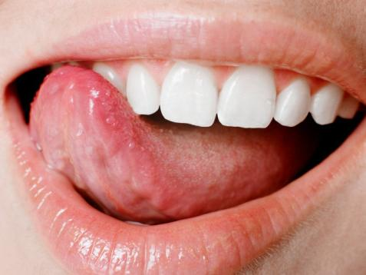
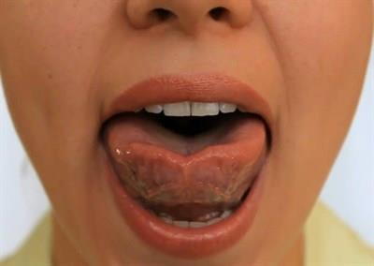
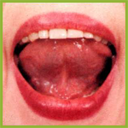
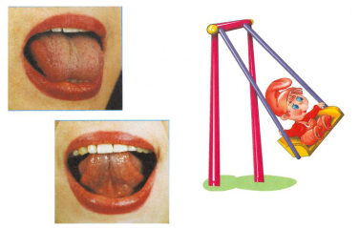
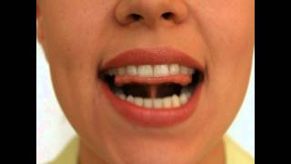
Артикуляционная гимнастика
«Почистим верхние зубки» «Чашечка» «Маляр»
«Качели» «Грибок»

Slide 6
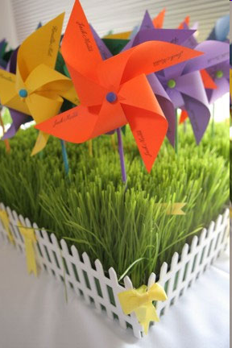
Дыхательная гимнастика
Дыхательная гимнастика,
способствует развитию и укреплению
грудной клетки.
Упражнения дыхательной
гимнастики направлены на закрепление
навыков диафрагмально – речевого
дыхания (оно считается наиболее
правильным типом дыхания). Ведётся
работа над развитием силы, плавности,
длительности выдоха. Кроме
оздоровительного значения, выработка
правильного дыхания необходима для
дальнейшей работы над коррекцией
звукопроизношения.

Slide 7
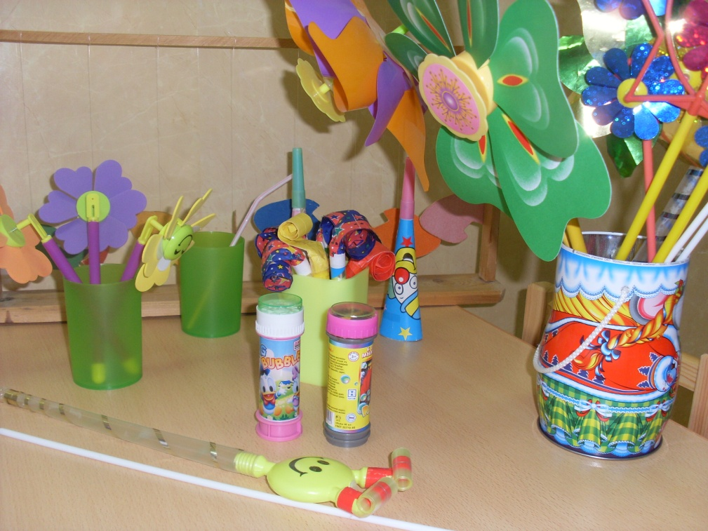
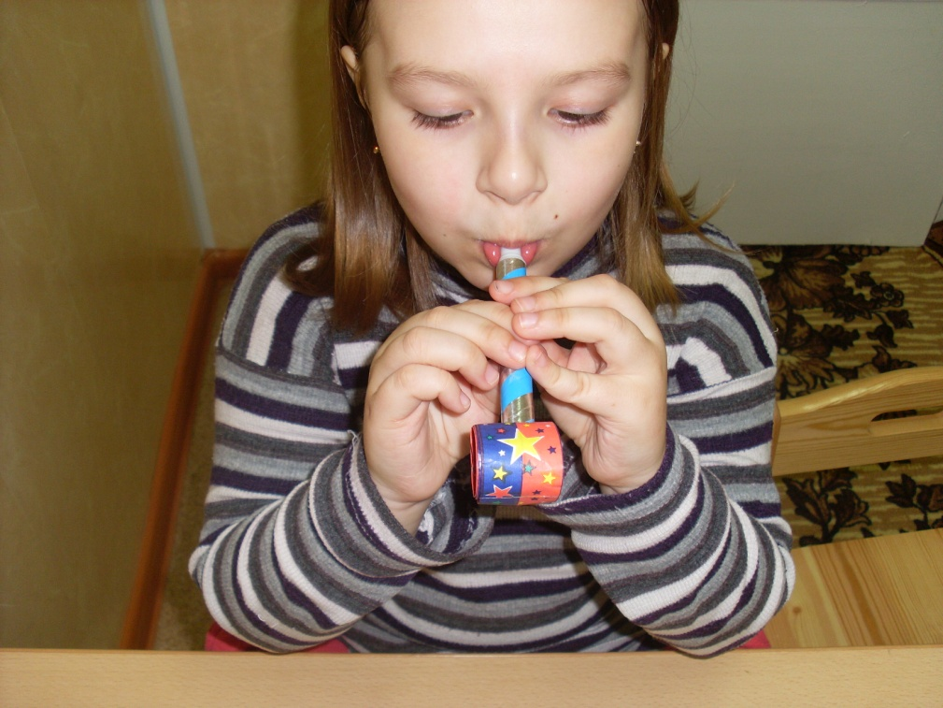
Тренажёры для развития дыхания у
детей
Клоунские дудки

Slide 8
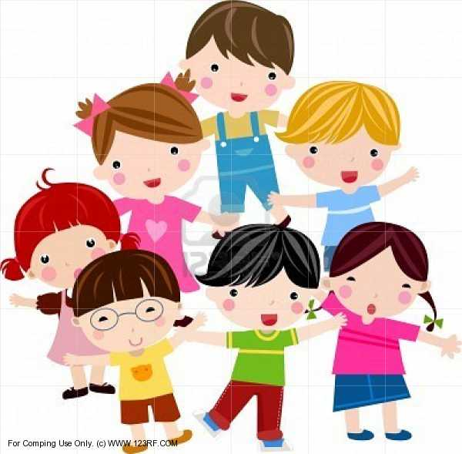
Физминутка
Чем выше двигательная активность
ребёнка, тем интенсивней развивается
его речь. Оздоровительные паузы –
физминутки, проводятся в игровой
форме в середине занятия. Они
направлены на нормализацию
мышечного тонуса, исправление
неправильных поз, запоминание серии
двигательных актов, воспитание
быстроты реакции на словесные
инструкции. Сочетание речи с
определёнными движениями даёт ряд
преимуществ для детей,
посещающих логопедические занятия

Slide 10
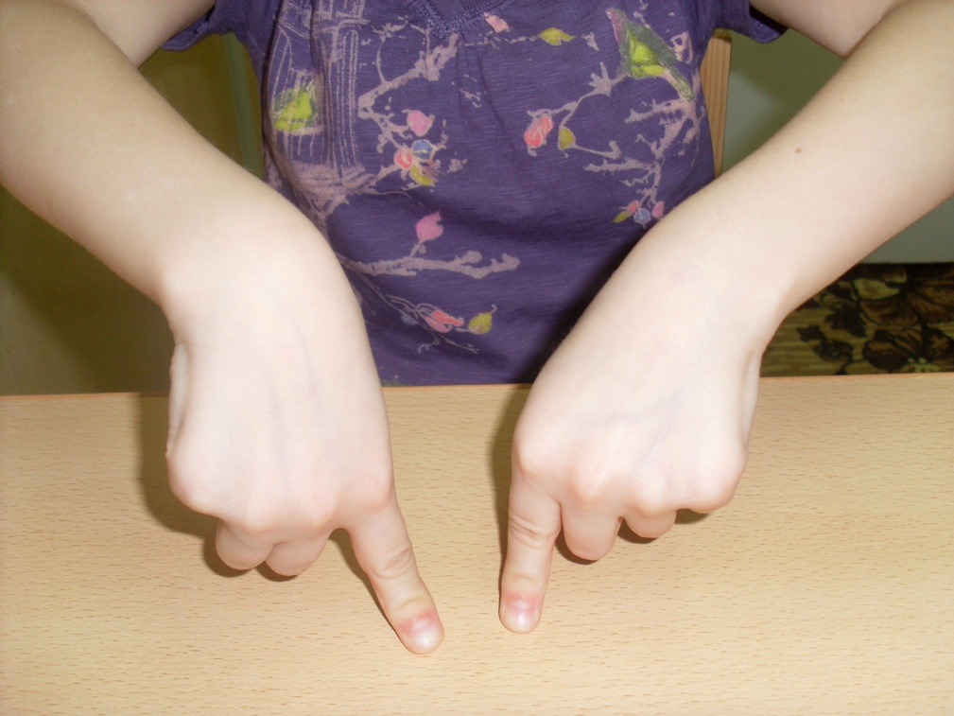
Пальчиковая гимнастика
Развитию мелкой моторики пальцев рук
на коррекционных занятиях уделяется
особое внимание, так как этот вид
деятельности способствует
умственному и речевому развитию,
выработке основных элементарных
умений, формированию графических
навыков. Целесообразно сочетать
упражнения по развитию мелкой
моторики с собственно речевыми
упражнениями.
«Вышли пальчики гулять…»

Slide 11
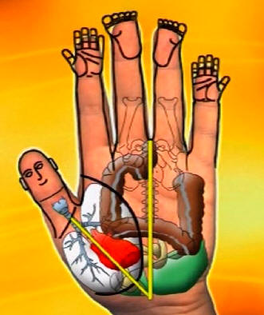
Су –Джок терапия
Су – Джок терапия – стимуляция высокоактивных точек соответствующих всем органам и системам , расположенных на кистях рук и стопах. Воздействие на точки стоп осуществляется во время хождения по ребристым дорожкам, коврикам с пуговицами и т.д. На коррекционных занятиях происходит стимулирование активных точек, расположенных на пальцах рук и стопах ребёнка при помощи различных приспособлений (шарики, массажные мячики, грецкие орехи, колючие валики).

Slide 12
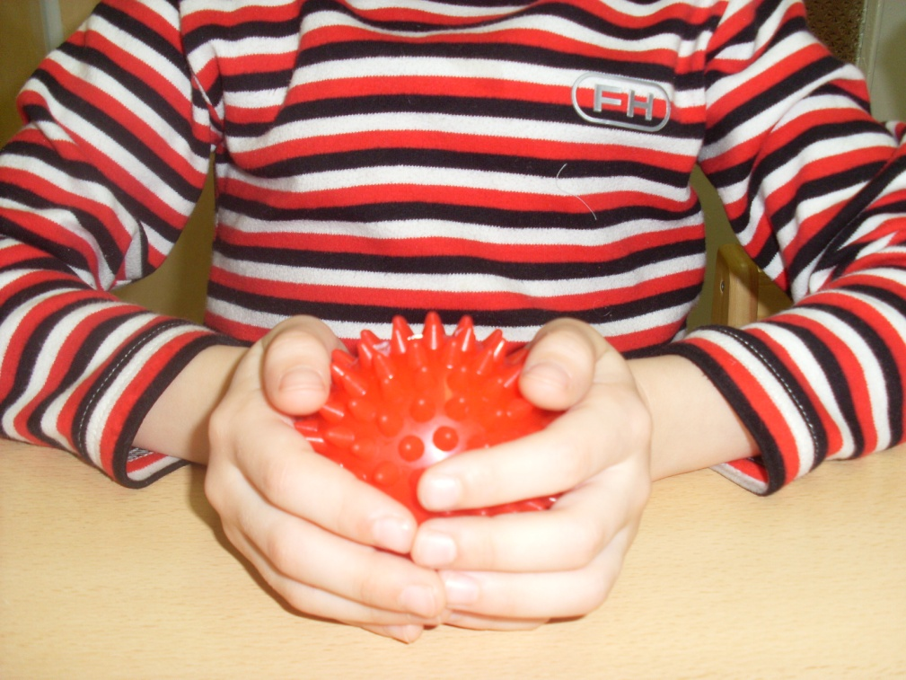
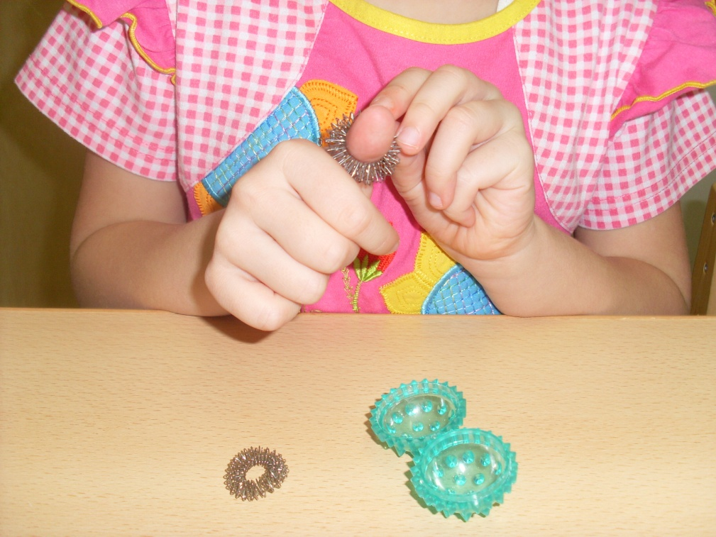
«Ах, какой колючий ёж.
Колет ладошки…
«Померяем колечко»

Slide 13
Зрительная гимнастика
Гимнастика для глаз способствует более быстрому восстановлению работоспособности, эффективному усвоению учебного материала, активизации, упражнению и восстановлению зрения. Зрительная гимнастика направлена на улучшение и сохранение зрения, является профилактикой близорукости и дальнозоркости. «Волшебные» игры для глаз — это тренировка глазных мышц детей и успех здорового зрения в будущем.

Slide 15
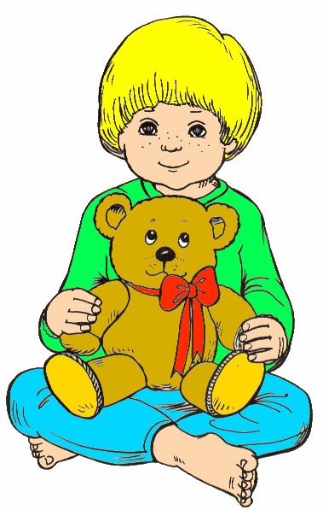
Релаксация
Комплекс упражнений на
релаксацию используется для
обучения детей управлению
собственным мышечным тонусом,
приёмам расслабления различных
групп мышц. Умение расслабляться
помогает одним детям снять
напряжение, другим –
сконцентрировать внимание, снять
возбуждение, расслабить мышцы,
что необходимо для исправления
речи.

Slide 16
